Slide 1

03. 연관성분석
3.1 연관성분석 개념

Slide 2


연관성 분석 알고리즘 (1/4)
연관성분석 개념
Buying Pattern
전항(Antecedent)
후항(Consequent)
야채
생선
포도주? 맥주?
전항(Antecedent)
후항(Consequent)
핸드폰
잭 연결기
이어폰? 메모리?
결론 <= 전제(1) & 전제(2) & … & 전제(m)
Consequent Antecedents

Slide 3
연관성 분석 알고리즘 (2/4)
연관성분석 개념
대용량 데이터를 다루는 데이터 마이닝(Data Mining)의 경우, 수많은 품목들의 관계 속에서 연관성을 일반화 할 수 있도록 각 연관규칙을 비교할 수 있는 다음과 같은 평가기준이 필요하다.
평가 기준
지지도 (Support) | 두 품목의 구매가 얼마나 자주 일어났는가를 측정 두 품목 A와 B의 지지도는 전체 거래항목 중 항목 A와 항목 B가 동시에 포함하는 거래 건수의 비율
신뢰도 (Confidence) | 두 품목 A와 B의 신뢰도는 품목 A를 구매한 전체 거래 건수 중 품목 A와 B를 함께 구매한 거래 건수의 비율
향상도 (Lift) | 품목 A가 주어지지 않았을 때의 품목 B의 확률 대비 품목 A가 주어졌을 때의 품목 B를 동시에 구매한 거래 건수의 비율 향상도(Lift)가 1보다 크면 클수록 양의 상관관계가 많으므로 유용한 연관규칙임을 의미
산출방법
품목 A와 B를 동시에 포함하는 거래 수
지지도(Support) =
전체 거래 수
품목 A와 B를 동시에 포함하는 거래 수
신뢰도(Confidence) =
품목 A를 포함하는 거래 수
품목 A와 B를 동시에 포함하는 거래 수* 전체 거래 수
향상도(Lift) =
품목 A를 포함하는 거래 수* 품목 B를 포함하는 거래 수
Notes:
비교기준은 3가지 관점에서 지지도(Support), 신뢰도(Confidence), 향상도(Lift)를 기준으로 볼 수 있다.

Slide 4
연관성 분석 알고리즘 (3/4)
연관성분석 개념
지지도와 신뢰도
- 지지도(Support-포함 정도): 데이터 셋에서 조건들이 함께 발생하는 레코드의 비율
- 신뢰도(Confidence-정확도): 조건들과 결과가 함께 발생하는 레코드의 비율
지지도
조건2
조건1
조건 3
신뢰도

Slide 5
연관성 분석 알고리즘 (4/4)
연관성분석 개념
고객의 거래기록이 아래의 예와 같다고 가정할 경우, 연관성 규칙에 대하여 지지도(Support), 신뢰도(Confidence), 향상도(Lift)를 계산한다.
평가 기준
Transaction e.g.
Association Analysis Rules
Rule | 지지도 | 신뢰도 | 향상도
우유 ▶ 생선 | 2/5 = 0.4 | 2/3 = 0.67 | 10/9 = 1.11
과일 ▶ 우유 | 2/5 = 0.4 | 2/4 = 0.5 | 10/12 = 0.83
우유 ▶ 과일 | 2/5 =0.4 | 2/3 = 0.67 | 10/12 = 0.83
주스&과일 ▶ 생선 | 1/5 = 0.2 | 1/3 = 0.33 | 5/9 = 0.56
전체 고객 중 과일과 우유를 같이 구매하는 사람은 약 40% (지지도 기준) 정도임.
우유를 구입한 고객 중 과일을 추가 구매하는 고객은 약 67% (신뢰도 기준) 정도임.
우유 구매와 생선 구매는 연관성이 매우 높음.

Slide 6
연관성 분석 알고리즘 비교
연관성분석 개념
알고리즘 비교
Apriori
최소 규칙 지지도(Support), 최대 규칙 신뢰도(Confidence), 최대 전항값 수(Antecedent)로 규칙 생성
품목필드가 이분형(flag) 또는 범주형(set)인 경우에 적용 가능
음의 규칙(Negative rule) 생성 가능
카르마 (Carma)
데이터 안에서 연관성 규칙 발견해 내기 위해 연관성 규칙 발견 알고리즘 사용
IF 전항 값 then 후항 값 (전항을 만족하면 후항이 발생한다.)
비용, 시간, 공간 등과 같은 요구사항들을 감소시키기 위해 Apriori 대체 가능
CARMA 연관성 규칙 알고리즘 사용하며, 모든 필드를 양방향으로 설정하여 사용
선항에 대한 지지도라기보다 규칙 지지도(선항, 후항 모두에 대한 지지도)에 대한 모델을 만들며 다중 후항 규칙 허용
순차규칙(Sequence )
개별 거래 이력에 순차성, 즉 발생시간(time)을 고려
시간필드가 필요
특정한 event가 발생한 이후에 순차규칙이 적용 ☞ e.g.) 결혼 후, 유아복 구매하고 교육보험상품을 구매

Slide 7
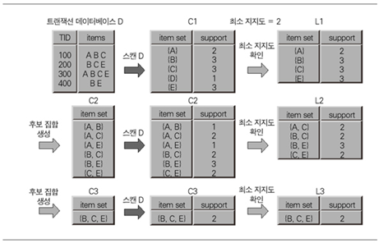

Slide 8
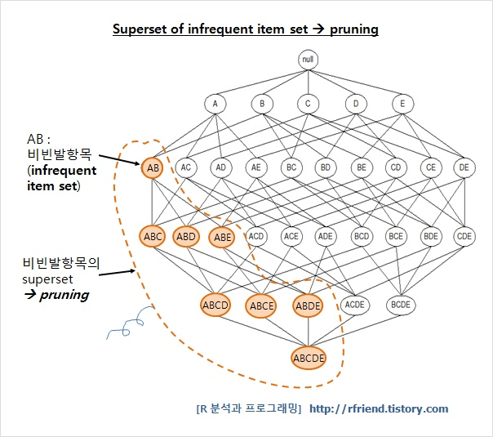

Slide 9
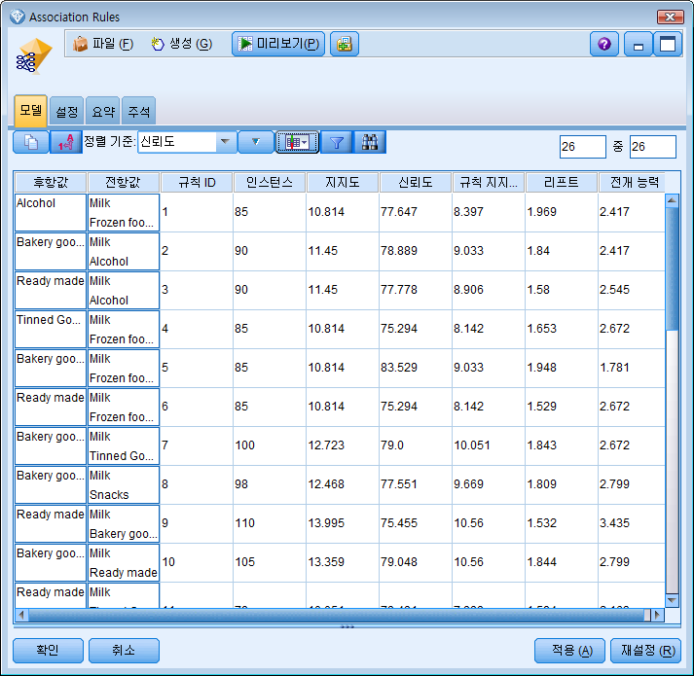
Step2. 모델링 및 결과 (2/3)
Modeler 실습
Modeler>Apriori
▶모델링 결과
를 클릭하고 Show All을 체크하면 전체사례수 (Instances), 지지도(Support), 신뢰도(Confidence) 등의 결과가 나타난다.
Alcohol이 포함된 규칙은 총 3가지로 다음과 같다.
1) Alcohol<= Frozen foods & Milk (85: 10.8%, 77.6%)
2) Alcohol<= Read made & Snacks & Frozen foods (100: 12.7%, 76%)
3) Alcohol<= Read made & Bakery goods & Frozen foods (109: 13.9%, 75.2%)
규칙 1)은 Frozen foods, Milk를 구입한 총 85명의 고객 (전체의 10.8%)에 적용되는 것으로 이 규칙의 신뢰도는 77.6%임-> 전체 고객 중 알코올 구입 비율이 39%인 것과 비교해 볼 때 상당히 정확한 규칙이라 할 수 있음

